Slide 1
Syllabus
了解，并结合关系型数据库系统深入理解数据库系统的基本概念，原理和方法。
掌握关系数据模型及关系数据语言，能熟练应用SQL语言表达各种数据操作。
掌握E-R模型的概念和方法，关系数据库规范化理论和数据库设计方法，通过上机实习的训练，初步具备进行数据库应用系统开发的能力。
掌握数据库的恢复技术、并发控制技术以及数据库的安全性、完整性控制技术。

Slide 2
Textbooks
Required
  萨师煊，王珊著. 数据库系统概念(第五版). 北京：高等教育出版社
Development:
  SQL Server 2016
  MySQL 8.028
  OpenGaussDB 2.1.0

Slide 3
Textbooks
Recommended
  王珊，陈红. 数据库系统原理教程. 北京：清华大学出版社，1998
  Hector Garcia-Molina, Jeffrey Ullman, Jennifer Widom，Database Systems: The Complete Book，Prentice Hall/Pearson
  中译本：译者：岳丽华 杨冬青 龚育昌
  唐世渭 徐其钧；中译名：数据库系统全书，
  机械工业出版设，2003

Slide 4
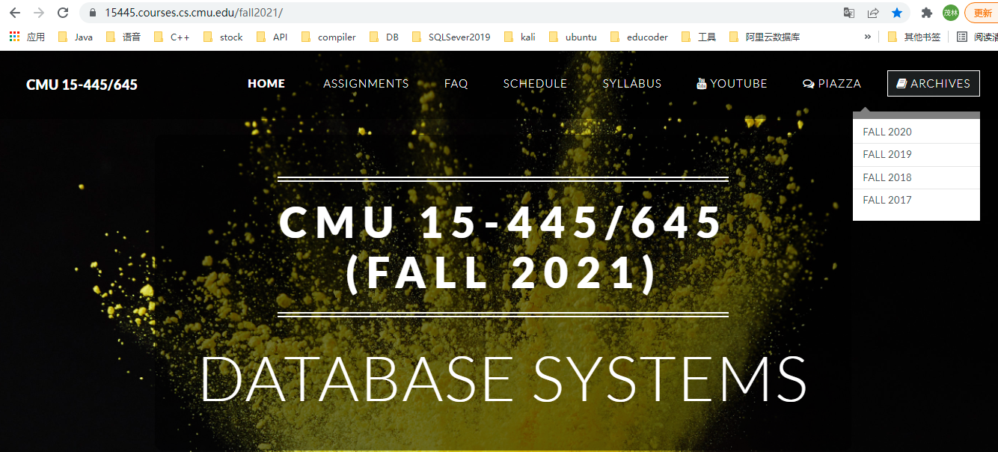
Textbooks
Recommended
  Database System Concepts,7th edition, Abraham Silberschatz.etc

Slide 5
课程内容
第一章 绪论（4学时）
第二章 关系数据库（4学时）
第三章 关系数据库标准语言SQL（7学时）
第四章 数据库安全(1.5学时)
第五章 数据库完整性(1.5学时)
第六章 关系数据理论（5学时）
第七章 数据库设计（2学时）
第八章 存储结构（4学时）
第九章 关系系统及其查询优化（4学时）
第十章 数据库恢复技术（6学时）
第十一章并发控制（6学时）

Slide 7
成绩分布
成绩分布
  平时测验(30%)+卷面成绩(70%)
  平时成绩:作业(15%)+实验(15%)
微助教
  作业，课件

Slide 8
第一章 绪论
1.1 数据库系统概述
1.2 数据模型
1.3 数据库系统结构
1.4 数据库系统的组成
1.5 数据库技术的研究领域
1.6 小结
1.1 数据库系统概述

Slide 9
1.1 数据库系统概述
1.1.1 数据、数据库、数据库管
理系统、数据库系统
1.1.2 数据管理技术的产生和发展
━ 数据管理的三个阶段
1.1.3 数据库系统的特点

Slide 10
1.1.1 数据、数据库、DBMS、DBS
数据
  对现实世界中客观事物的符号表示
  可以是数值数据，也可以是非数值数据，如声音、图像、结构化的记录等
  计算机中数据
    能输入计算机，并能为其处理的符号序列
  数据与其语义不可分
校办公室
汉族
男
(0005794, 601, 周 济, 1, 1946.08.26, 01)
(工号, 部门编号,姓名,性别,出生日期,民族)

Slide 11
1.1.1 数据、数据库、DBMS、DBS(续)
数据库
  “存放数据的仓库”
  存储在计算机的存储设备上
  按一定的格式组织、描述和存储
  较小的冗余度
  数据独立性
  易扩展
  可共享

Slide 12
1.1.1 数据、数据库、DBMS、DBS(续)
数据库管理系统(DBMS)
  系统软件，数据库系统的一个重要组成部分
  科学地组织和存储数据，高效地获取和维护数据
  位于用户与操作系统之间
  具有下述功能：
    数据定义功能 – DDL (如Create)
    数据组织、存储和管理
    数据操作功能 – DML(如Select,Delete,Insert,Update)
    数据库的事务管理和运行管理
    数据库的建立和维护功能
    其它功能：通信等

Slide 13
1.1.1 数据、数据库、DBMS、DBS(续)
数据库系统(DBS)
  计算机系统引入数据库后的系统
  数据库管理系统DBMS(及开发工具)、应用系统、数据库管理员(DBA)、用户

Slide 14
1.1.1 数据、数据库、DBMS、DBS(续)
…
用户
用户
用户
应用系统
应用开发工具
数据库管理系统
数据库管理员
数据库管理员
操作系统
图1－1 数据库系统
数据库

Slide 15
1.1.2 数据管理技术的产生和发展
数据库技术是应数据管理任务的需要而产生的
数据管理：数据分类、组织、编码、存储、检索和维护
数据管理技术经历了三个阶段
  人工管理阶段(50年代中期以前)
  文件系统阶段(50年代后期-60年代中期)
  数据库系统阶段(60年代后期开始)

Slide 16
1.1.2 数据管理技术的产生和发展(续)
━人工管理阶段
背景
  计算机主要用于科学计算
    数据量小、结构简单，如高阶方程、曲线拟和等
  外存为顺序存取设备
    磁带、卡片、纸带，没有磁盘等直接存取设备
  数据处理方式：批处理
  没有操作系统，没有数据管理软件
    硬件资源都需要由用户自己管理。用户用机器指令编码，通过纸带机输入程序和数据，程序运行完毕后，由用户取走纸带和运算结果，再让下一用户上机操作

Slide 17
1.1.2 数据管理技术的产生和发展(续)
━人工管理阶段
特点
  应用程序完全负责数据管理工作
    数据的组织、存储结构、存取方法、输入输出等
  数据完全面向特定的应用程序（无共享性）
    不同程序之间的数据具有巨大的冗余
  数据与程序没有独立性（无独立性）
    程序中存取数据的子程序随着存储结构的改变而改变
  数据不保存
    每个用户使用自己的数据，数据不保存，用完就撤走

Slide 18

1.1.2 数据管理技术的产生和发展(续)
━人工管理阶段
数据1
程序1
访问
数据2
程序2
访问
数据n
程序n
访问

Slide 19
1.1.2 数据管理技术的产生和发展(续)
背景
  计算机不但用于科学计算，还用于管理
  外存有了磁盘、磁鼓等直接存取设备
    直接存取设备（DASD）
      无须顺序存取
      由地址直接访问所需记录
  数据处理方式：联机处理
  有了专门管理数据的软件，一般称为文件系统
    文件存储空间的管理
    目录管理
    文件读写管理
    文件保护
    向用户提供操作接口
━文件系统阶段

Slide 20
1.1.2 数据管理技术的产生和发展(续)
━文件系统阶段
特点
  系统提供一定的数据管理功能
    存取方法（按文件名访问，按记录进行存取）
    支持对文件的基本操作（增、删、改、查等），用户程序不必考虑物理细节
    数据的存取基本上以记录为单位
  数据仍是面向应用的
    一个数据文件对应一个用户程序
  数据与程序有一定的独立性
    文件的逻辑结构与存储结构由系统进行转换，数据在存储上的改变不一定反映在程序上，但是扩展新的应用时仍然很困难

Slide 21
1.1.2 数据管理技术的产生和发展(续)
━文件系统阶段
数据1
程序1
存取方式
数据2
程序2
数据n
程序n

Slide 22
1.1.2 数据管理技术的产生和发展(续)
━文件系统阶段
数据与程序的独立性差
  文件系统的出现并没有从根本上改变数据与程序紧密结合的状况，数据的逻辑结构改变则必须修改应用程序
  文件系统只是解脱了程序员对物理设备存取的负担，它并不负责数据语义的解释，只负责存储
  数据的语义信息只能由程序来解释，也就是说，数据收集以后怎么组织，以及数据取出来之后按什么含义应用，只有全权管理它的程序知道。
  一个应用若想共享另一个应用生成的数据，必须同另一个应用沟通，了解数据的语义与组织方式

Slide 23
1.1.2 数据管理技术的产生和发展(续)
━文件系统阶段
数据的共享性差，冗余度大
  数据面向应用
    即使不同应用程序所需要的数据有部分相同时，也必须建立各自的文件，而不能共享相同的数据
  数据孤立
    数据分散管理，许多文件，许多数据格式
数据的不一致性
  由于数据存在很多副本，给数据的修改与维护带来了困难，容易造成数据的不一致性

Slide 24

1.1.2 数据管理技术的产生和发展(续)
━文件系统阶段
劳资科
学号
姓名
系别
补贴
房产科
学号
姓名
性别
系别
住址
学籍科
学号
姓名
系别
学分
学位
人事科
学号
姓名
性别
系别
年龄
学位
出身

Slide 25
1.1.2 数据管理技术的产生和发展(续)
━数据库系统阶段
背景
  计算机管理的数据量大，描述的对象众多，关系复杂，共享性要求强（多种应用、不同语言共享数据）
  外存有了大容量磁盘，光盘
  软件价格上升，硬件价格下降，编制和维护软件及应用程序成本相对增加，其中维护的成本更高，力求降低
  数据处理需要考虑分布处理

Slide 26
1.1.2 数据管理技术的产生和发展(续)
━数据库系统阶段
特点
  数据结构化
  数据的共享性高，冗余度低，易扩充
  数据独立性高
  数据由DBMS统一管理和控制

Slide 27
1.1.2 数据管理技术的产生和发展(续)
━数据库系统阶段
数据库观点
  以数据库为中心，使得数据既便于集中管理，也便于应用程序的研制和维护。
程序2
程序1
程序n
统一存取
数据1
数据2
数据n

Slide 28
1.1.2 数据管理技术的产生和发展(续)
━数据库系统阶段
人事科
劳资科
系别
年龄
补贴
学位
学号
姓名
学分
住址
学籍科
性别
出身
房产科

Slide 29

1.1.2 数据管理技术的产生和发展(续)
━数据库系统的特点
数据结构化
  数据库实现整体数据的结构化是数据库与文件系统的本质区别
  学生记录格式示例

Slide 30
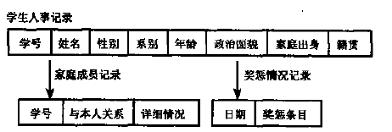
1.1.2 数据管理技术的产生和发展(续)
━数据库系统的特点
数据结构化－续
主记录－详细记录格式示例

Slide 31
1.1.2 数据管理技术的产生和发展(续)
━数据库系统的特点
数据结构化－续
  数据反映了客观事物间的本质联系，而不是着眼于面向某个应用，是有结构的数据。这是数据库系统的主要特征之一，与文件系统的根本差别。文件系统只是记录的内部有结构，一个文件的记录之间是个线性序列，记录之间无联系

Slide 32
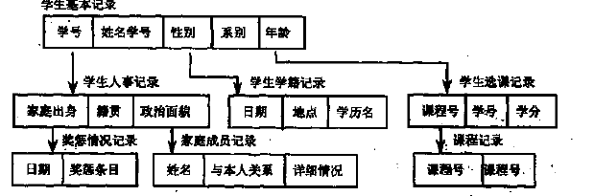
1.1.2 数据管理技术的产生和发展(续)
━数据库系统的特点
数据结构化－续
  支持全企业的应用而不是某一个应用
学生数据的组织

Slide 33
1.1.2 数据管理技术的产生和发展(续)
━数据库系统的特点
数据的冗余度小，易扩充
  数据面向整个系统，而不是面向某一应用，数据集中管理，数据共享，因此冗余度小
  节省存储空间，减少存取时间，且可避免数据之间的不一致性
  每个应用选用数据库的一个子集，只要重新选取不同子集或者加上一小部分数据，就可以满足新的应用要求，这就是易扩充性

Slide 34
1.1.2 数据管理技术的产生和发展(续)
━数据库系统的特点
具有较高的数据和程序的独立性
  在逻辑上，把数据库的定义和描述从应用程序中分离出去
  在物理上，数据的存取由系统管理，用户不必考虑存取路径等细节，从而简化了应用程序

Slide 35
1.1.2 数据管理技术的产生和发展(续)
━数据库系统的特点
统一的数据管理和控制功能，并发共享能力高
  数据的安全性控制（Security）
    保护数据以防止不合法的使用所造成的数据泄露和破坏
    措施：用户标识与鉴定，存取控制
  数据的完整性控制（Integrity）
    数据的正确性、有效性、相容性
    措施：完整性约束条件定义和检查
  并发控制（Concurrency）
    对多用户的并发操作加以控制、协调，防止其互相干扰而得到错误的结果并使数据库完整性遭到破坏
    措施：封锁

Slide 36
1.1.2 数据管理技术的产生和发展(续)
━数据库系统的特点
统一的数据控制功能，数据共享程度高（续）
  数据库恢复（Recovery）
    把数据库从错误状态恢复到某一已知的正确状态(亦称一致性状态或完整性状态)
    措施：转储，镜像，日志

Slide 37
第一章 绪论
1.1 数据库系统概述
1.2 数据模型
1.3 数据库系统结构
1.4 数据库系统的组成
1.5 数据库技术的研究领域
1.6 小结
1.2 数据模型

Slide 38
1.2 数据模型
1.2.0 数据模型的简介
1.2.1 数据模型的组成要素
1.2.2 概念数据模型
1.2.3 常用的数据模型
1.2.4 层次模型
1.2.5 网状模型
1.2.6 关系模型

Slide 39

1.2.0 数据模型的简介
对现实世界数据的特征的抽象
  真实地模拟现实世界
  易为人所理解
  便于计算机实现
现实世界
数据模型
是数据库系统中用于提供信息表示和操作手段的形式构架
信息世界
计算机世界

Slide 40
1.2.0 数据模型的简介(续)
现实世界
  存在于人们头脑之外的客观世界
  例
    仓库管理中涉及的货物管理，货物、货物的进出以及相应的报表、图表、表格、卡片、单据等
信息世界
  现实世界在人脑中的反映
计算机世界
  信息在计算机中以数据形式存储

Slide 41
1.2.0 数据模型的简介(续)
应用
现实世界
用户
概念化
概念模型
信息世界
形式化
计算机
计算机世界
数据模型

Slide 42
1.2.0 数据模型的简介(续)
概念模型
  按用户的观点来对数据和信息建模
  用于组织信息世界的概念，表现从现实世界中抽象出来的事物以及它们之间的联系
  这类模型强调其语义表达能力，概念简单、清晰，易于用户理解
  它是现实世界到信息世界的抽象，是用户与数据库设计人员之间进行交流的语言
  如E-R(实体-联系模型)模型

Slide 43
1.2.0 数据模型的简介(续)
数据模型
  从计算机实现的观点来对数据建模
  是信息世界中的概念和联系在计算机世界中的表示方法
  一般有严格的形式化定义，以便于在计算机上实现
  如层次模型、网状模型、关系模型等

Slide 44
1.2.1 数据模型的组成要素
数据模型
数据模型是严格定义的一组概念。这些概念精确的描述了系统的静态特性、动态特性和完整性约束。

Slide 45
1.2.1 数据模型的组成要素(续)
数据结构
  描述系统的静态特性，即组成数据库的对象类型
  数据本身
    类型、内容、性质。如:关系模型中的域、属性，关系等
  数据之间的联系
    例如:关系模型中的外码
  在数据库系统中一般按数据结构的类型来命名数据模型

Slide 46
1.2.1 数据模型的组成要素(续)
数据操作
  描述系统的动态特性，即对数据库中对象的实例允许执行的操作的集合，包括操作及操作规则
  一般有检索、更新（插入、删除、修改）操作
  数据模型要定义操作含义、操作符号、操作规则，以及实现操作的语言
数据的约束条件
  数据的约束条件是完整性规则的集合，规定数据库状态及状态变化所应满足的条件，以保证数据的正确、有效

Slide 47
实体-联系模型(E-R)
概念模型的表示
E-R方法(实体-联系方法)

Slide 48
实体-联系模型(E-R)
历史
  Ｅ-Ｒ模型：Entity-Relationship Model
  1976年，P.P.S.Chen提出Ｅ-Ｒ模型，用Ｅ-Ｒ图来描述概念模型
观点
  世界是由一组称作实体的基本对象和这些对象之间的联系构成的

Slide 49
1.2.2 概念模型
信息世界中的几个基本概念
  实体(Entity)
    客观存在并可相互区别的人、事物、事件和 概念
  属性(Attribute)
    实体具有的特性
    如：学生实体由学号、姓名、性别、出生日期、系别等属性组成
  码(Key) & 实体标识符
    唯一标识实体的属性集
    如：学生实体中的学号属性
  域(Domain)
    属性的取值范围
    如：性别的域为(男，女)

Slide 50
1.2.2 概念数据模型(续)
信息世界中的几个基本概念(续)
  实体型(Entity Type)
    用实体名及其属性名集合来抽象刻画同类实体
    如: 学生(学号，姓名，性别，出生日期，系别)
    系(系代码,系名称)
  实体集(Entity Set)
    同型实体的集合，如全体学生，全部的系
  联系(Relationship)
    实体(型)内部的联系(组成实体的各属性间)
    实体(型)之间的联系(不同的实体集之间)
    一对一(1:1)，一对多(1:N)，多对多(M:N)

Slide 51
1.2.2 概念数据模型(续)
实体型之间的联系
  一对一(1:1)
    实体集A中的每一个实体，实体集B中至多有一个(也可以没有)实体与之联系，反之亦然
    例：班级 与 班主任
  一对多(1:N)
    对于实体集A中的每一个实体，实体集B中有N个实体(N>=0)与之联系；对于实体集B中的每一个实体，实体集A中至多只有一个实体与之联系
    例：班级 与 学生
  多对多(M:N)
    对于实体集A中的每一个实体，实体集B中有N个实体(N>=0)与之联系；实体集B中的每一个实体，实体集A中也有M个实体(M>=0)与之联系
    例: 课程 与 学生

Slide 52
1.2.2 概念数据模型(续)
实体型之间的联系(续)
1:1
1:N
M:N

Slide 53
1.2.2 概念数据模型(续)
1:1
省会
Provinces
Cities
省名 简称
湖北省 鄂
湖南省 湘
河南省 豫
山西省 晋
市名 面积 人口
太原
郑州
襄樊
武汉

Slide 54
1.2.2 概念数据模型(续)
1:N
所属
Classes
Students
班名 简称
01信管
02计应
02信管
学号 姓名 性别
01 赵
02 钱
03 孙
04 李

Slide 55
1.2.2 概念数据模型(续)
M:N
选修
Students
Courses
学号 姓名 性别
01 赵
02 钱
03 孙
04 李
代号 课程名称
CS180 数据库
CS182 操作系统
CD145 数据结构

Slide 56
1.2.2 概念数据模型(续)
用图形表示两个实体型之间的联系
实体型A
实体型A
实体型A
1
1
M
联系名
联系名
联系名
1
N
N
实体型B
实体型B
实体型B
1:1联系
1:N联系
M:N联系

Slide 57
1.2.2 概念数据模型(续)
01信管
01计应
02信管
蓝星电脑
皇星电脑
协和祥电脑
01信管
供应商
班级
班级
M
1
1
管理
供应
容纳
1
N
N
班主任
配件
学生
主板
CPU
硬盘
显示器
张同学
杨同学
王同学
赵老师
钱老师
孙老师

Slide 58
1.2.2 概念数据模型(续)
用图形表示实体内部之间的联系
职工
1
N
领导

Slide 59
实体-联系模型(E-R)
  实体型、属性和联系(三要素)
  直观的图形表示：四个基本成分
    矩形框 – 实体型
    菱形框 – 联系类型
    椭圆形框 – 实体型与联系类型的属性
    直线 – 实体型与联系之间用直线相连，线旁标注联系的种类(1:1, 1:N, M:N)
学生
学号
姓名
性别
出生日期
系别

Slide 60
实体-联系模型(E-R)
联系集的主码包含两端主码的组合
例：学生选修课程
用椭圆表示实体的属性
姓名
学号
系别
课程名
先修课
学分
选修
用无向边把实体与其属性连接起来
学生
m
n
课程
联系的
数量
将参与联系的实体用线段连接
用矩形表示实体集，在框内写上实体名
成绩
用菱形表示实体间的联系

Slide 61
实体-联系模型(E-R)
码在E-R图中的表示
  实体集属性中作为主码的一部分的属性用下划线来标明。
姓名
学号
系别
课程名
先修课
学分
选修
学生
课程

Slide 62
实体-联系模型(E-R)
联系集的主码是 n端的主码
年龄
姓名
性别
系名
系号
系主任
学号
学生
录取
系别
n
1

Slide 63
实体-联系模型(E-R)
设计原则(Design Principles)
  真实性
    实体集及其属性应当反映现实
    联系及其类型应当反映现实
  避免冗余
    浪费空间
    易导致数据不一致
  简单(避免引入过多元素)
  选择合适的元素类型: 实体？属性?

Slide 64
实体-联系模型(E-R)
冗余
酒
酒名
类别
厂家
厂址
?厂家地址在其生产的每种酒中均出现

Slide 65
实体-联系模型(E-R)
冗余
N
1
酒
酿造
酒厂
酒名
类别
厂家
厂址
名称
地址
建立时间
?厂家地址在两个实体的属性中重复出现

Slide 66
实体-联系模型(E-R)
Right:
N
1
酒
酿造
酒厂
酒名
类别
名称
厂址

Slide 67
1.2.3 常用的数据模型
层次模型(Hierarchical Model)
网状模型(Network Model)
关系模型(Relational Model)
数据结构、数据操作和完整性约束条件这三个方面的内容完整地描述了一个数据模型

Slide 68
1.2.4 层次模型
  最早的数据模型。IBM: IMS （Information Management System） (1968)
  数据结构
    用树结构表示实体之间联系
    树由节点和连线组成
      节点代表实体型(记录类型)
      每个记录类型包含若干字段(属性)
      连线表示两实体型间的一对多联系
    树的特性
      每棵树有且仅有一个节点无父节点，称为树的根
      树中的其它节点都有且仅有一个父节点
R1
R2
R3
R4
R5
R1：根结点
R3：兄弟结点
R2、R4、R5：叶结点

Slide 69
1.2.4 层次模型(续)
实体型
系
1 : N联系
教研室
学生
教员
系号
系名
地址
教研室号
教研室名
学号
姓名
年级
职工号
姓名
职称

Slide 70
1.2.4 层次模型(续)
D02
计算机
R1101
R01
数据库
S0012
王明
G1
R02
网络
S0020
郑直
G2
R03
人工智能
S0199
周密
G3
E1101
何璧
教授
E1234
王恩
教授
E3721
刘新
讲师
E3721
付弈
助教

Slide 71
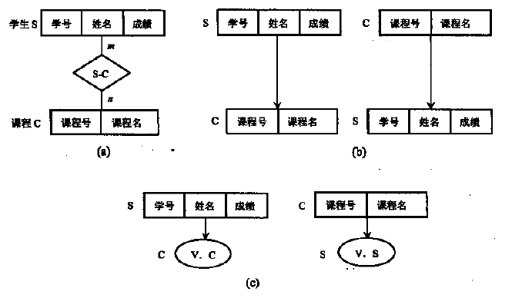
1.2.4 层次模型(续)
多对多联系在层次模型中的表示
用层次模型表示多对多联系

Slide 72
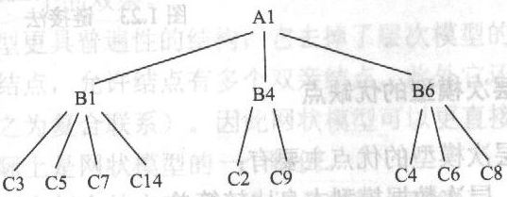
1.2.4 层次模型(续)
层次数据模型的存储结构
1、邻接法：按照层次树前序穿越的顺序把所有记录值依次邻接存放

Slide 73
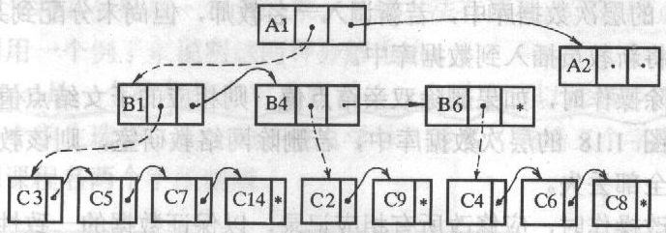
1.2.4 层次模型(续)
2、链接法：用指针来反映数据之间的层次关系。

Slide 74
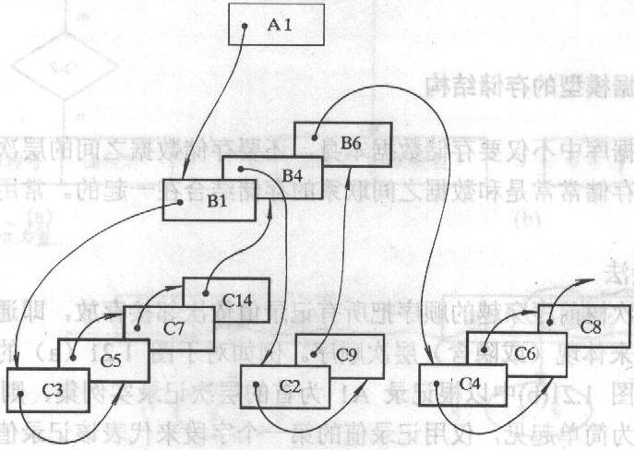
1.2.4 层次模型(续)

Slide 75
1.2.4 层次模型(续)
层次模型的特点
优点:结构简单、易于实现。
缺点：
  支持的联系种类太少，只支持二元的一对多联系；只支持实体集间的一种联系，不支持实体集间的多种联系；
  数据操纵不方便，子节点的存取只能通过父节点来存取，插入、删除复杂，删除父节点导致其子节点一起删除，丢失信息。

Slide 76
1.2.5 网状模型
  数据结构
    是一个满足下列条件的有向图
      可以有一个以上的节点无父节点
      至少有一个节点有多于一个的父节点（排除树结构）
    节点代表实体型，有向边（从箭尾到箭头）表示两实体型间的一对多联系
  操作 (I、D、U、Q)
科室
1 : N联系
实体型
医生
病房
病人

Slide 77
1.2.5 网状模型(续)
学生
课程
S1
C1
A
选课
S1
S1
C2
A
C1
S2
C1
B
学号
姓名
年级
课程号
课程名
学分
S2
S2
C2
A-
C2
S3
S3
C1
C
学号
课程号
成绩

Slide 78
1.2.5 网状模型(续)
约束
  插入不受限制；删除双亲节点不影响子节点
优点
  表达的联系种类丰富
  性能良好，存取效率高
缺点
  结构复杂
  语言复杂
DBTG报告
  1969年，由美国CODASYC（Conference On Data System Language，数据系统语言研究会）下属的DBTG（Data Base Task Group）组提出，确立了网状数据库系统的概念、方法、技术
  IDMS、DMS1100、IDS/2、IMAGE

Slide 79
1.2.6 关系模型
1970年美国IBM公司的研究员E.F.Codd首次提出了数据库系统的关系模型。
  他发表了题为“大型共享数据银行数据的关系模型”（A Relation Model of Data for Large Shared Data Banks）,在文中解释了关系模型，定义了某些关系代数运算，研究了数据的函数相关性，定义了关系的第三范式，从而开创了数据库的关系方法和数据规范化理论的研究，
  他为此获得了1981年的图灵奖。
  此后许多人把研究方向转到关系方法上，陆续出现了关系数据库系统。
  1977年IBM公司研制的关系数据库的代表System R开始运行，其后又进行了不断的改进和扩充，出现了基于System R的数据库系统SQL/DB。

Slide 80
1.2.6 关系模型(续)
关系数据库已成为目前应用最广泛的数据库系统，如现在广泛使用的小型数据库系统Foxpro、Acess，大型数据库系统Oracle、Informix、Sybase、SQL Server等都是关系数据库系统。

Slide 81
1.2.6 关系模型(续)
  用二维表来表示实体及其联系：行、列
    用表格表示实体集，用列表示属性，表结构表示实体的型
    用表间的特定冗余信息表示实体间的联系(主键、外键)
    行、列无序
    列不可再分
    没有重复的行
  操作 (I、D、U、Q)
部门号 | 部门名
经理
正经理
副经理

Slide 82
1.2.6 关系模型(续)
关系：对应通常说的表，用于表示实体以及实体间的联系
元组：图中的一行即为一个元组
属性：图中的一列即为一个属性
主码(key)：图中的某个属性组，它可以唯一确定一个元组
域(domain)：属性的取值范围，如人的年龄一般在1岁～150岁之间。性别的域是(男，女)，系别的域是一个学校所有系名的集合。
分量：元组中的一个属性值，
关系模式：对关系的描述，一般表示为：
关系名(属性1，属性2，…，属性n)

Slide 83
1.2.6 关系模型(续)
主码
属性
分量
关系模式
学号
姓名
年龄
性别
系号
S01
张军
21
男
D01
元组
关系
S02
李红
22
女
D01
S03
王伟
19
男
D02
域
(男，女)

Slide 84
1.2.6 关系模型(续)
  约束
    实体完整性
    参照完整性
    用户自定义的完整性
  优点
    简单，表的概念直观、单一，用户易理解
    坚实的理论基础：建立在严格的数学理论基础之上
    非过程化的数据请求，数据请求可以不指明路径
    数据独立性高，用户只需提出“做什么”，无须说明“怎么做”
    集合操作
  缺点
    查询效率慢

Slide 85
第一章 绪论
1.1 数据库系统概述
1.2 数据模型
1.3 数据库系统结构
1.4 数据库系统的组成
1.5 数据库技术的研究领域
1.6 小结
1.3 数据库系统结构

Slide 86
1.3 数据库系统结构
1.3.1 数据库系统模式的概念
1.2.2 数据库系统的三级模式结构
1.2.3 数据库的二级映象功能与数据独立性

Slide 87
1.3.1 数据库模式(续)
型(Type)与值(Value)
  型是某一类数据的结构和属性的说明，值是型的一个具体赋值
    型：(学号，姓名，性别，系别，家庭住址)
    值: (0301, 李明，男，计算机，三阳路)
  型是相对稳定的，值是变化的
模式
  数据的抽象，数据的描述
  数据库中全体数据的逻辑结构和特征的描述,仅涉及到型的描述，不涉及到具体的值

Slide 88
1.3.1 数据库模式(续)
实例与模式
  模式的一个具体值称为模式的一个实例(Instance)
  同一模式可以有多个实例
  模式是相对稳定的，实例是相对变动的。
  模式反映的数据的结构及其联系，实例反映的是数据库某一时刻的状态
  数据库的体系结构：三级模式和两级映象

Slide 89
1.3.2 数据库系统的三级模式
模式的分级
  为了提高数据的物理独立性和逻辑独立性，使数据库的用户观点，即用户看到的数据库，与数据库的物理方面，即实际存储的数据库区分开来，数据库系统的模式是分级的
数据库系统三级模式结构
  CODASYL（Conference On Data System Language,美国数据系统语言协商会）提出模式、外模式、内模式三级模式的概念。三级模式之间有两级映象

Slide 90
1.3.2 数据库系统的三级模式(续)
应用A
应用B
应用C
应用D
应用E
外模式1
外模式2
外模式3
外模式/模式映象
模 式
模式/内模式映象
内模式
数据库

Slide 91
1.3.2 数据库系统的三级模式(续)
模式(Schema)
  又称逻辑模式，概念模式
  是数据库中全体数据的全局逻辑结构和特性的描述
  所有用户的公共数据视图
  全体性
  逻辑性 学生(学号，姓名，性别，生日，系别)
  特征性 (名称，类型，长度，约束)

Slide 92
1.3.2 数据库系统的三级模式(续)
外模式(Sub-Schema/External Schema)
  又称子模式，用户模式
  用户的数据视图
  是局部(局部用户)数据的逻辑结构及其特征
  模式的子集
  一个模式可多个外模式
  一个应用程序只能有一个外模式
  多个应用程序可共用一个外模式
  外模式可不同于模式(名、类型、结构)
  子模式可以重叠

Slide 93
1.3.3 数据库的二级映象与数据独立性(续)
数据库模式
房产科
学籍科
S(S#,SNAME,ADDRESS)
S(S#,SNAME,CREDIT)
视图
视图
S(S#,SNAME,SEX,AGE,ADDRESS,CREDIT,DEGREE)
模式

Slide 94
1.3.2 数据库系统的三级模式(续)
内模式(Storage Schema/Internal Schema)
  又称存储模式，物理模式
  是数据的物理结构、存取路径及存储方式的说明
    存储方式：顺序？B树？HASH方法？
    索引？压缩？加密？

Slide 95
1.3.3 数据库的二级映象与数据独立性
数据独立性
  当数据的结构发生变化时，通过系统提供的映象（转换）功能，使应用程序不必改变
数据的物理独立性
  当数据的存储结构改变时，应用程序不必改变
数据的逻辑独立性
  当数据的逻辑结构改变时，应用程序不必改变

Slide 96
1.3.2 数据库系统的三级模式(续)
子模式的作用
  支持不同的用户建立适应局部应用特征的结构
  简化应用处理
  提高安全性
  实现数据的逻辑独立性

Slide 97
1.3.2 数据库系统的三级模式(续)
模式的作用
  支持数据的逻辑独立性
  支持数据的物理独立性
  分隔子模式与内模式
内模式的作用
  支持用户建立适应需求的物理结构
  实现数据的物理独立性

Slide 98
1.3.3 数据库的二级映象与数据独立性(续)
外模式/模式映象
  定义某一个外模式和模式之间的对应关系，映象定义通常包含在各外模式中
  当模式改变时，修改外模式/模式映象，使外模式保持不变，从而应用程序可以保持不变，称为数据的逻辑独立性
模式/内模式映象
  定义数据逻辑结构与存储结构之间的对应关系
  存储结构改变时，修改模式/内模式映象，使模式保持不变，从而应用程序可以保持不变，称为数据的物理独立性

Slide 99
1.3.3 数据库的二级映象与数据独立性
数据独立性
  当内模式、模式发生变化时，通过系统提供的映象（转换）功能，使应用程序不必改变
数据的逻辑独立性
  当数据库的概念模式改变时，外模式/模式映象也应相应更改，使外模式尽可能保持不变。从而对概念模式的修改不影响外模式和应用程序
数据的物理独立性
  当数据库的存储模式改变时，模式/内模式映象也应相应地改变，从而概念模式尽可能保持不变，当然，对外模式和应用程序的影响更小

Slide 100
第一章 绪论
1.1 数据库系统概述
1.2 数据模型
1.3 数据库系统结构
1.4 数据库系统的组成
1.5 数据库技术的研究领域
1.6 小结
1.4 数据库系统的组成

Slide 101
1.4 数据库系统的组成
数据库系统的软硬件层次
PB,VB,VC
DELPHY
应用系统
Oracle,Db2,
Sybase,
SQL Server,
Informix
应用开发工具软件
DBMS，编译系统
操作系统
硬件

Slide 102
1.4 数据库系统的组成(续)
硬件
  大内存，放得下OS，DBMS核心，系统缓冲区，用户工作区等
  大容量、直接存取的外存设备，较高的通道能力
  作数据备份的磁带
软件
  OS，支持DBMS
  DBMS()
  高级语言编译系统及其与数据库的接口
  以DBMS为核心的应用开发工具
  为特定应用环境开发的应用系统

Slide 103
1.4 数据库系统的组成(续)
DBMS的组成：
1）DB定义、操纵语言及编译程序（预处理及解释）
2）DB运行控制程序
初启程序、I/O，存取路径管理、缓冲区管理、安全控制、完整性控制、并发控制、事务管理、日志管理。
3）实用程序（utility）
初装、转储、恢复、监测、转换、重组、重构、通讯

Slide 104
数据库系统的工作过程
在数据库系统中，当某应用程序或用户需要存取数据库中的数据时，应用程序、DBMS、操作系统、硬件等几个方面必须协同工作，共同完成用户的请求。
例：应用程序或用户从数据库中读取一个数据要经过的步骤：
若应用程序A向DBMS发出从数据库中读数据记录的命令。

Slide 105
用户A
用户X
应用程序A
应用程序 X
子模式A
…
子模式X
…….
用户工作区
用户工作区
1
10
2
9
8
3
系统缓冲区
DBMS
模式
7
5
6
4
操作系统
数据库
内模式

Slide 106
1.4 数据库系统的组成(续)
人员
  数据库管理员DBA
    负责数据库的全面管理和控制
    决定数据库中的信息内容和结构
    决定数据库的存储结构和存取策略
    定义数据的安全性要求和完整性约束条件
    监控数据库的使用和运行
    数据库的改进和重组重构
  系统分析员与数据库设计人员
    负责应用系统的需求分析和规范定义，确定系统的软硬件配置，参与数据库模式设计

Slide 107
1.4 数据库系统的组成(续)
  应用程序员
    基于外模式来编写应用程序,并进行调试和安装
  最终用户
    通过应用系统的用户接口（菜单等）使用数据库

Slide 108
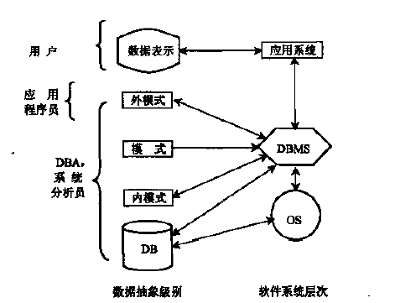
1.4 数据库系统的组成(续)
各种人员的视图

Slide 109
第一章 绪论
1.1 数据库系统概述
1.2 数据模型
1.3 数据库系统结构
1.4 数据库系统的组成
1.5 数据库技术的研究领域
1.6 小结
1.5 数据库技术的研究领域

Slide 110
1.4 数据库技术的研究领域
数据库管理系统软件的研制
数据库设计
数据库理论

Slide 111
新的数据库管理系统
新的数据模型
  面向对象数据库：数据库技术与面向对象程序设计的结合的产物。
  XML数据库
    “turn the Web into database”
新的体系结构
  并行/分布式数据库
    网络+数据库

Slide 112
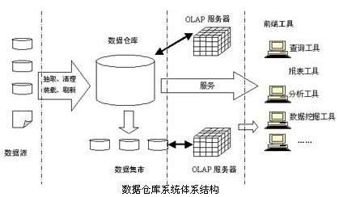
新的数据库应用
新的应用
数据仓库：是一个面向主题的（Subject Oriented）、集成的（Integrate）、相对稳定的（Non-Volatile）、反映历史变化（Time Variant）的数据集合，用于支持管理决策。

Slide 113
新的数据库应用
数据挖掘：建立在各种数据源的基础上,重在发现隐藏在数据深层次的对人们有用的模式(Patterns),一般并不过多考虑执行效率和响应速度。
OLAP：联机分析处理 。建立在多维视图的基础之上,强调执行效率和对用户命令的及时响应,而且其直接数据源一般是数据仓库。

Slide 114
特种数据库
时态数据库
  管理被处理事件的历史性信息
  管理数据库系统中元事件的时态信息
移动数据库
  分布式数据库的扩展
  数据库+无线网络
  即时性+就地性
  手机、汽车、PDA...
主动数据库:数据库技术和人工智能技术相结合的产务。它是相对传统数据库的被动性而言的，能根据应用系统的当前状况，主动适时地作出反应，执行某些操作向用户提供相关信息。

Slide 115
特种数据库
模糊数据库:指能够处理模糊数据的数据库。
  处理模糊对象
    模糊≠糊涂
  模糊专家系统，模拟计算......
实时数据库:是实时系统和数据库技术相结合的产物
  对数据的“定时” 存取和对“短暂有效”数据的存取
  工厂生产过程控制、证券交易、雷达跟踪...
空间数据库:指在关系型数据库内部对地理信息进行物理存储。
  几何数据
  空间查询

Slide 116
第一章 绪论
1.1 数据库系统概述
1.2 数据模型
1.3 数据库系统结构
1.4 数据库系统的组成
1.5 数据库技术的研究领域
1.6 小结
1.6 小结

Slide 117
1.6 小结
数据库特点
  数据结构化(采用一定的数据模型、用模式描述数据结构)
  数据的共享性高，冗余度低，易扩充
  数据独立性高（三级模式两级映像）
  数据由DBMS统一管理和控制

Slide 118
1.6 小结
数据管理技术的三个阶段及特点
数据模型及其三要素
概念模型：E-R模型
三个主要的数据库模型
关系模型
数据库的三级模式和两级映象
数据独立性
数据库系统的组成
DBA的作用

Slide 119
作业
教材P34 第6、17题

Slide 120
若实体集E1,E2,…,En存在联系，对于实体集Ej(j=1,2,3…i-1,i+1, …,n)中给定的实体，最多只和Ei中的一个实体相联系，那么则说Ei与E1,E2, …Ei-1,Ei+1, …En之间是一对多的。

Slide 121
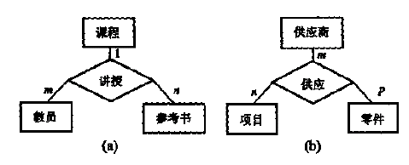
三个实体型之间的联系

